Slide 1
Into Machine Learning
bye bye stats :))

Slide 2
Modélisation vs Analyse Prédictive
Expliquer les données
régression linéaire
statsmodel
coefficients et R-squared
Prédire de nouvelles données
régression linéaire
scikit-learn
train, test, cross validation
AUC, RMSE

Slide 3
Programme
Librairie scikit-learn
Régression polynomiale
Train - test
Overfitting
Cross-validation
Régularisation
modifier la loss function
Ridge regression
Lasso

Slide 4
Polynomial régression

Slide 5
Régression polynomiale
Permet de modéliser les non-linéarités
puissant, très puissant
dangereux
de
y = aX + b
à
y = a_1 X + a_2 X^2 + \cdots + a_p X^p + b
statsmodel
y ~ x + x^2 + x^3 + … + x^p
questions:
degré optimal du polynome
que se passe t il si le degré est trop grand ?

Slide 6
Ozone
import statsmodels.formula.api as smf
M1 = smf.ols('Ozone ~ Wind ', df)
M2 = smf.ols('Ozone ~ Wind + Wind2', df)
M3 = smf.ols('Ozone ~ Wind + Wind2 + Wind3', df)
Model | Degree | R-squared | Log-likelihood | coefficients | p-values
M1 | 1 | 0.362 | -543.6 | Wind : -5.5 | 9.2e-13
M2 | 2 | 0.486 | -531.1 | Wind : -19.44, Wind2 : 0.65 | 1.1e-10 8.3e-07
M3 | 3 | 0.498 | -529.7 | Wind :-32.26 Wind2 : 1.92 Wind3 : -0.04 | 0.00017 0.016 0.105
https://github.com/OpenClassrooms-Student-Center/Design-Statistical-Models/blob/master/P3CH3%20Polynomial%20Regression.ipynb

Slide 7
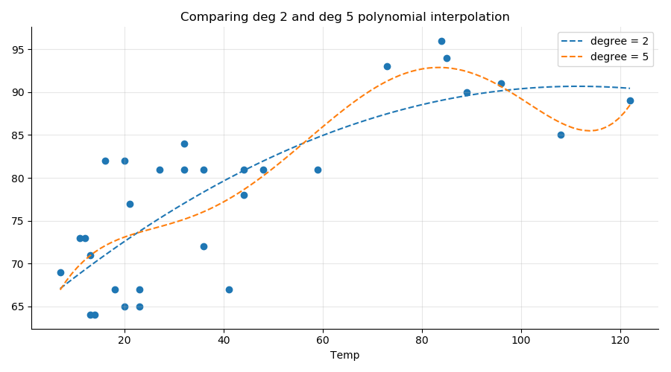
Overfitting
Quand le modèle
modèlise le bruit dans le dataset
colle trop aux données de training
Le modèle ne peut etre généralisé à des données nouvelles

Slide 8
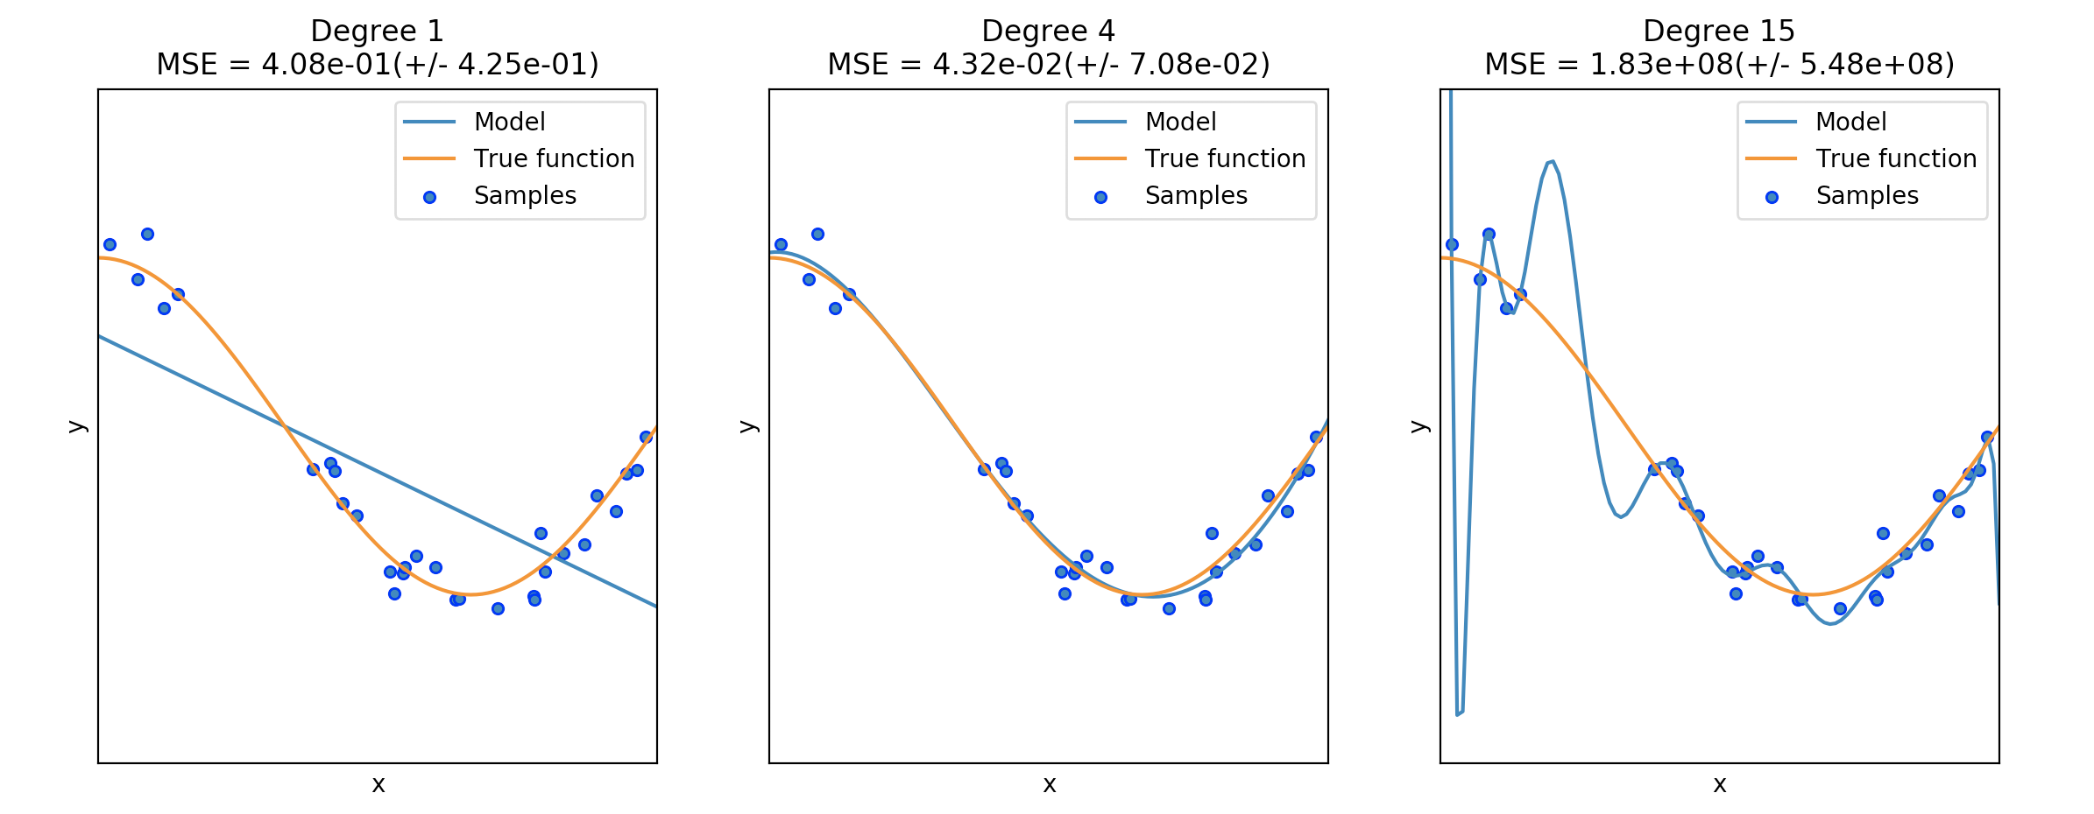
https://scikit-learn.org/stable/auto_examples/model_selection/plot_underfitting_overfitting.html

Slide 9
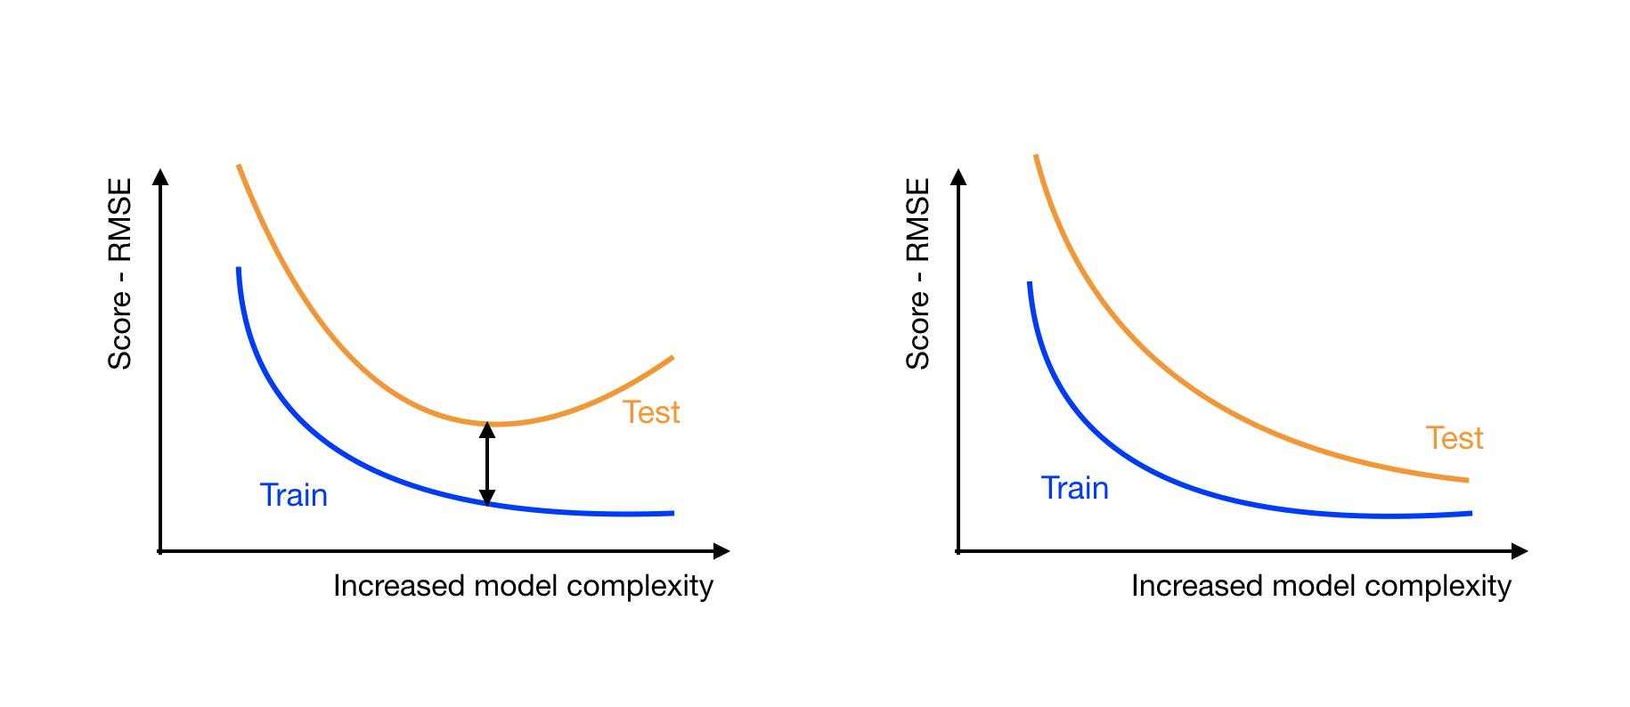
Détecter l'overfitting
split le dataset en 2 parties: train et test, 70% / 30%
calcul de l'erreur de prédiction sur le train et sur le test dataset
en augmentant la taille du training set
en augmentant la complexité du modèle
Learning curves: plot training error vs testing error

Slide 10
On entraine le modele sur un dataset de training Mais le but est d'avoir un modele capable de traiter des données nouvelles, données qu'il n'a pas vu auparavant et on veut surtout éviter l'Overfit: Le modele est trop sensible au training dataset
Donc on va mettre de coté une partie des données comme données nouvelles: dataset de test. Typiquement : une répartition 80/20 ou 70/30
Et c'est en évaluant le modele sur les données de test que l'on va pouvoir détecter l'overfit

Slide 11
Overfitting – polynomial regression - ozone
https://scikit-learn.org/stable/modules/generated/sklearn.preprocessing.PolynomialFeatures.html
Demo

Slide 12
Overfitting - solutions
Ajouter des données
sélectionner le modèle le plus robuste par cross validation
régularisation:
modifier la fonction de cout en ajoutant une pénalité liée à la complexité du modèle

Slide 13
Cross validation

Slide 14
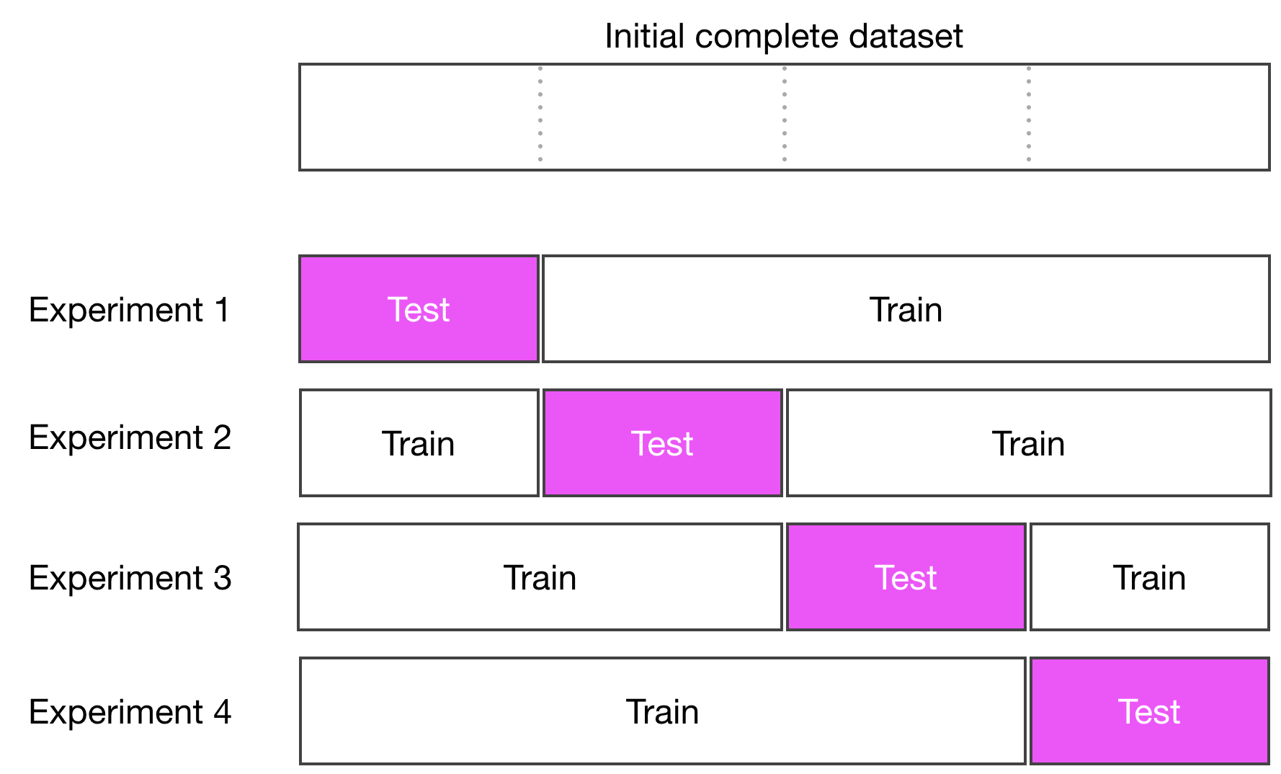
Cross validation
Avg
4 modèles - moyenne des scores – selectionner le meilleur

Slide 15
Mélanger le dataset
2. Puis découper le dataset en K (5) parties
3. Faire K (5) experiences: apprentissage sur 1,2,3,4 et evaluation sur 5
apprentissage sur 1,2,3,5 et evaluation sur 4 ... apprentissage sur 2,3,4,5 et evaluation sur 1
La moyenne des scores obtenus ainsi est plus robuste qu'un score obtenu sur un unique découpage.

Slide 16
AUTRES MÉTHODES DE VALIDATION CROISÉE
Stratified K-Fold: (classification) Chaque subset conserve la distribution des classes. Utile lorsque la repartition des classes est déséquilibrée.
Leave one out: Chaque échantillon est utilisé à son tour comme echantillon de test. Tous les autres sont laissé dans le set d'apprentissage.
Shuffle cross validation: Decoupage aléatoire avec remise en place. rien n'oblige à fixer le découpage au début

Slide 17
scikit-learn

Slide 18
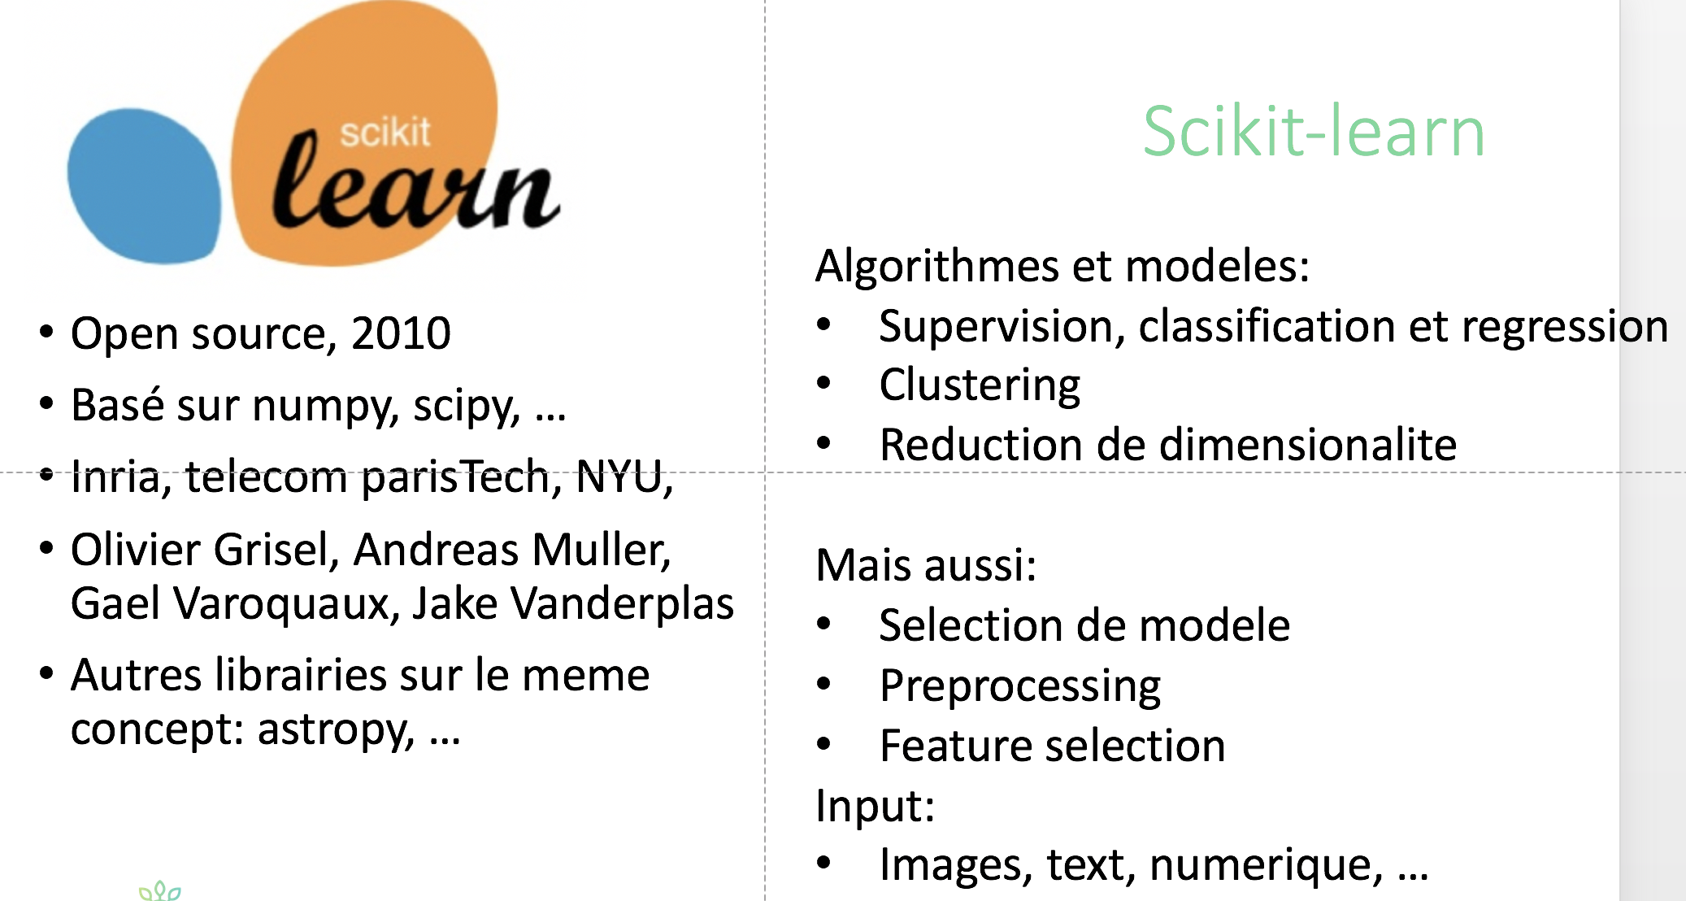

Slide 19
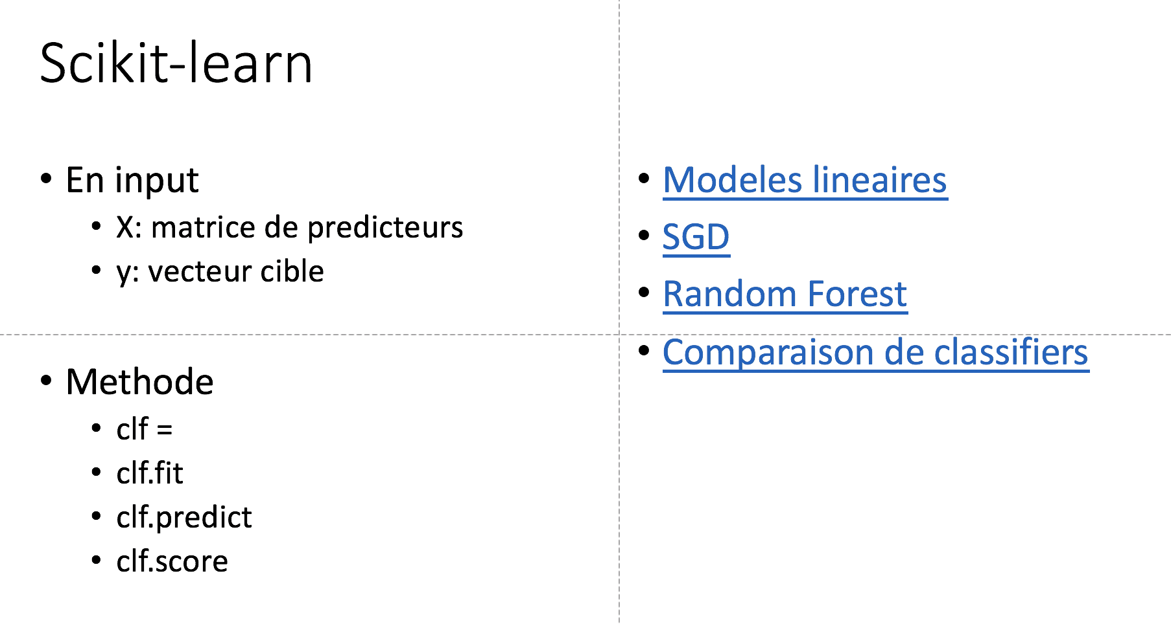

Slide 20
REGRESSION AVEC SCIKIT-LEARN
On va avoir des meta parametres.
Par exemple:
accès à differents algorithmes pour trouver les coefficients + un certain controle sur leur fonctionnement différentes façon de traiter le multi-class: ovr, multinomial
différents mode de régularisation
et en output
un modele que l'on peut appliquer a de nouvelles donnees les intervals de confiance
la ou les categories prédites
les probabilités de prédiction (appartenance a la classe)
On n'aura plus:
les p-value
les tests statistiques
le R^2 (pas directement en tout cas)

Slide 21
Scikit-learn
Simple et cohérent
1. Instancier un modèle, par exemple une regression linéaire:
from sklearn.Linear import LinearRegression
mdl = LinearRegression( meta-params, loss function, ...)
2. Entrainer le modèle
mdl.fit(X, y)
3. Obtenir des prédictions sur de nouvelles données
y_hat = mdl.predict(Nouveaux échantillons}.
y_hat = mdl.predict_proba(Nouveaux échantillons)

Slide 22
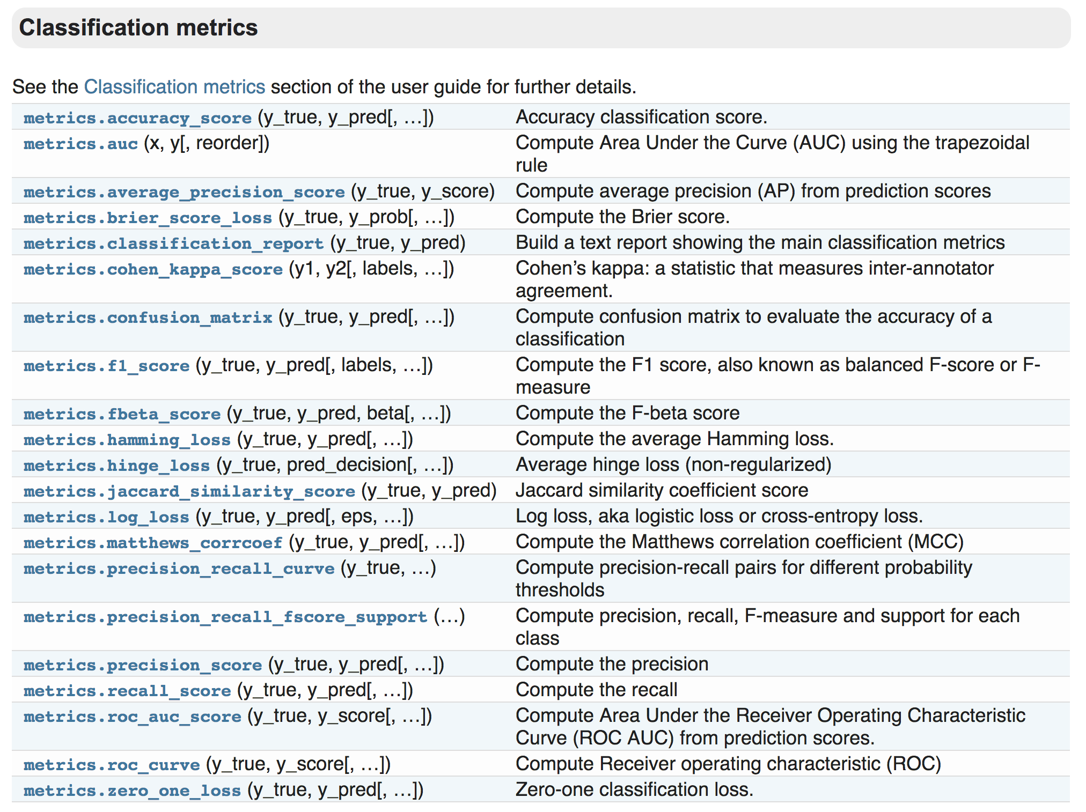
Métriques

Slide 23
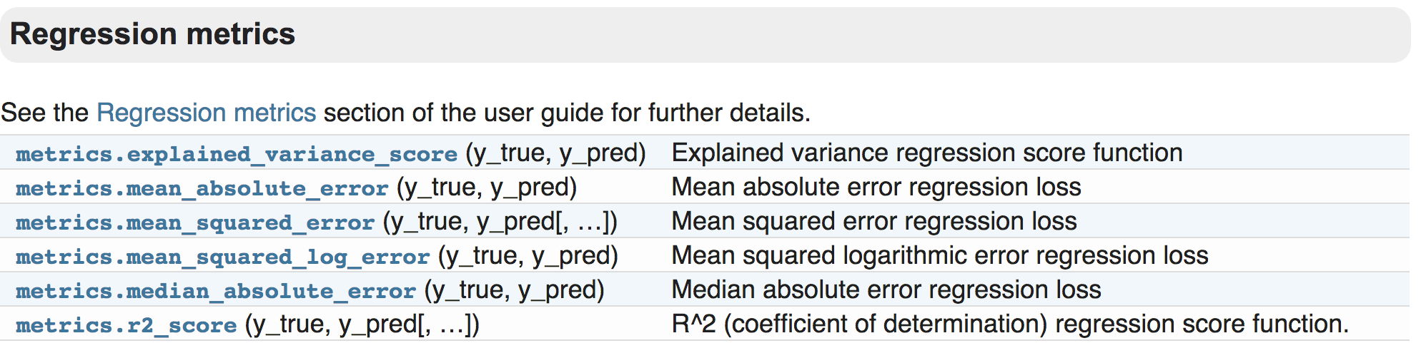

Slide 24
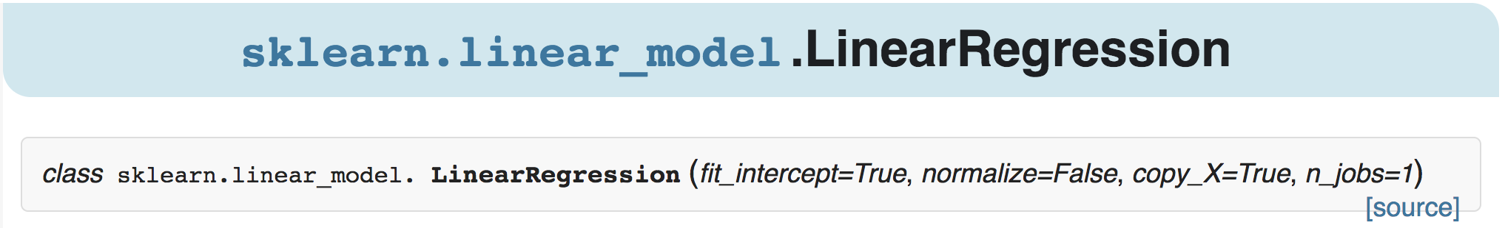
https://scikit-learn.org/stable/modules/generated/sklearn.linear_model.LinearRegression.html

Slide 25
A vous
Prendre l'exemple de https://scikit-learn.org/stable/auto_examples/linear_model/plot_ols.html
et l'adapter au dataset Ozone

Slide 26
A vous: ozone – cross validation – polynomial regression
utiliser polynomial features pour generer des polynomes de degré elevé
regression lineaire univariée
split dataset train test
set ransom seed
pour les polynomes de plus en plus complexes
fit ols
calcul RMSE train et RMSE test
plot learning curve
Quel ordre est meilleur ?
Maintenant avec cross validation K = 4

Slide 27
Régularisation

Slide 28
Fonction de cout
OLS
Ridge

Slide 29
Overfitting – ridge regression
https://scikit-learn.org/stable/modules/generated/sklearn.linear_model.Ridge.html
https://scikit-learn.org/stable/auto_examples/linear_model/plot_ols_ridge_variance.html#sphx-glr-auto-examples-linear-model-plot-ols-ridge-variance-py

Slide 30
Biais - variance

Slide 31
L'erreur de prédiction peut etre décomposée en 2 termes
Biais: la différence entre les predictions du modele et la valeur cible. Le biais mesure la performance du modèle, la distance entre les predictions et les valeurs cibles.
Underfitting: Un biais important indique que le modele n'arrive pas à comprendre les données qui lui sont fournies
Variance: Il s'agit là de la variabilité des prédictions entre différentes réalisations du modèle pour un échantillon donné.
La variance mesure la sensibilité du modèle aux données d'apprentissages
Overfitting: Une forte erreur de variance indique que le modèle ne pourra pas extrapoler ses prédictions sur des nouvelles données

Slide 32
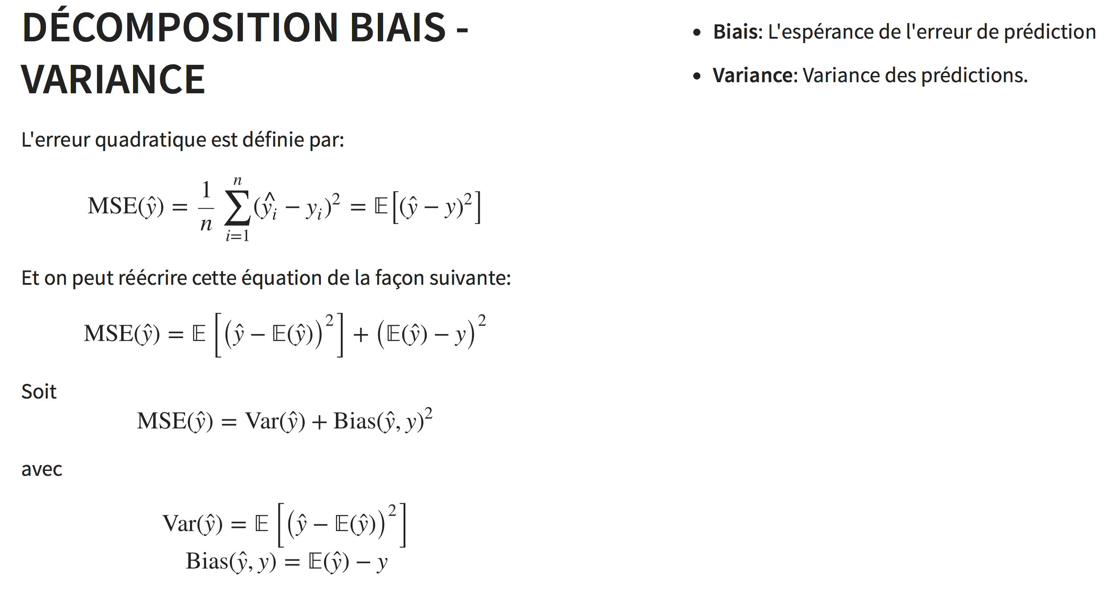

Slide 33
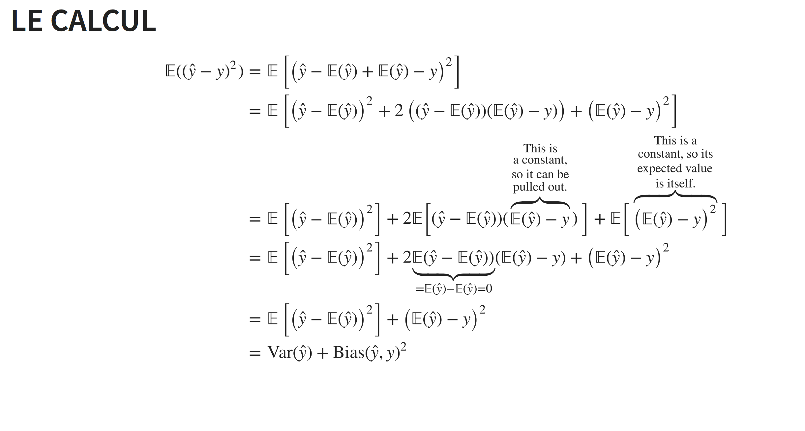

Slide 34
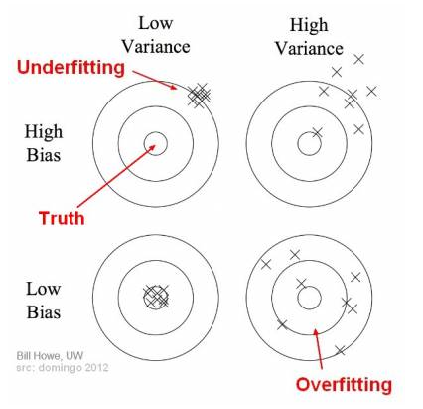
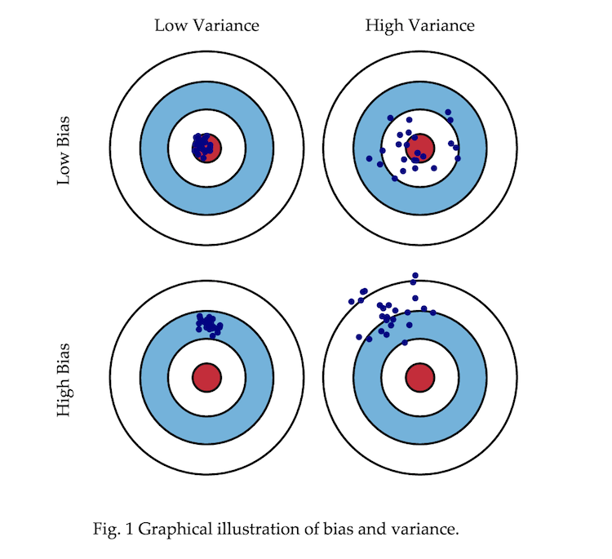

Slide 35
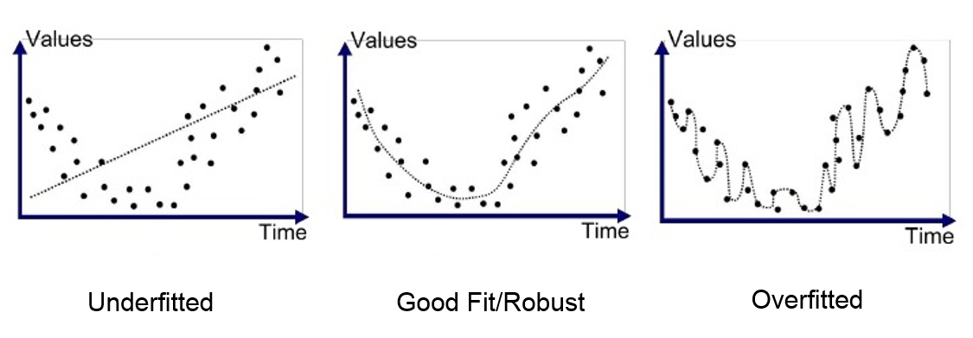

Slide 36
Pour réduire l'erreur quadratique, il faut minimiser à la fois le biais et la variance.
Biais important <-> sous estimation - Underfitting
le modele n'est pas bon On obtient de mauvais score
Variance importante <-> Overfitting
Le modele est trop sensible au training dataset pouvoir d'extrapolation faible, mauvaises performances sur des nouvelles données.
Mais comment détecter l'overfit

Slide 37
A vous: ridge regression
Utiliser
ridge regression
regression polynomiale (max n = 2)
cross validation
pour determiner le meilleur modele
variables predictives
tuning de alpha coefficient de regularization

